Slide 1
Gesetzliche Bestimmungen zum Bau von Solaranlagen
Solaranlagen auf dem eigenen Dach
Donnerstag, 24. Oktober 2024
Teufmatt Zentrum, Adligenswil

Slide 2

Vorstellung
Manuel Schilliger
Ausbildungen & Weiterbildungen
Berufslehre Gebäudetechnikplaner Lüftung
Bachelor of Science HLKS
CAS Energieberatung
GEAK-Experte
Impulsberater
Beruflicher Werdegang
Lüftungsplaner
Projektleiter HLKS
Geschäftsführer «Beratung & HLK-Planung» und «Planung & Umsetzung PV-Anlagen»

Slide 3

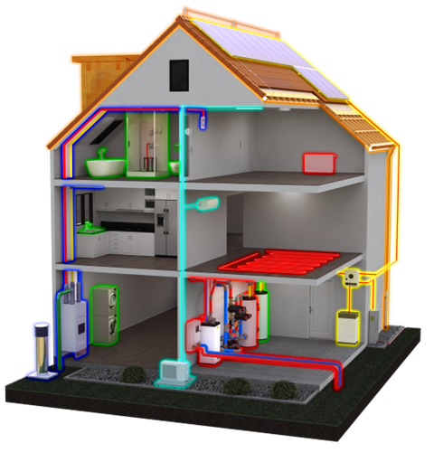





Vorstellung
Kompetenz in der Gebäudehülle und Gebäudetechnik – alles aus einer Hand
Solar Energie (Photovoltaik)
Energie Effizienz (Beratung, Planung, Umsetzung)
Sanitär
Heizung
Spenglerarbeiten
Bedachungen
Sanitär
Heizung / Kälte
Lüftung / Klima
Spenglerarbeiten
Bedachungen
Spenglerarbeiten
Bedachungen
Spenglerarbeiten
Bedachungen
Sanitär
Notes:
Firmenholding
Alles aus einer Hand

Slide 4
Inhalt Präsentation
Photovoltaik-Pflicht
Baubewilligung Solaranlagen
Fördergelder
Sicherheit
Versicherung
Möglicher Projektablauf

Slide 5
Photovoltaik-Pflicht
Kantonales Energiegesetz
Aktuelles Energiegesetz (2019)
- Bei Neubauten muss eine Photovoltaik-Anlage installiert werden
- Ersatzabgabe möglich
Kommende Änderung Energiegesetz
- Bei Neubauten muss eine Photovoltaik-Anlage installiert werden (höhere Leistungsvorgabe)
- Bei bestehenden Bauten ist mit einer Dachsanierung eine Photovoltaik-Anlage zu installieren
- Ersatzabgabe möglich
Hinweis Dachsanierung
- Werden mit einer geplanten Dachsanierung Fördermittel in der Höhe von 10’000 CHF bezogen, muss ein GEAK Beratungsbericht vorgewiesen werden

Slide 6


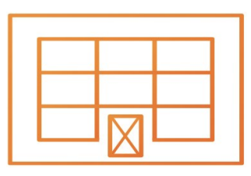

Baubewilligung PV-Anlage
Kanton Luzern (rawi): Merkblatt Solaranlagen
Keine Baubewilligung (nur Meldung)
- Genügend angepasste Anlagen im Steildach wenn:
• Dachfläche im rechten Winkel um max. 20cm überragen
• Von oben gesehen die Dachfläche nicht überragen
• Nach dem Stand der Technik reflexionsarm ausgeführt werden
• Kompakte Anordnung (sofern technisch machbar)
(Bilder: Leitfaden zum Melde- und Bewilligungsverfahren für Solaranlagen, Energieschweiz)
-> Mit «Meldung Solaranlage» wird die Notwendigkeit einer Bewilligung nochmals geprüft
Notes:
Reflexionsarm:
Geeignete Module (meisten Module sind heute Reflexionsarm)
In diversen Kantonen gelten Schwarze Module als Reflexionsarm
Zweifelsfall: Blendtool zur Berechnung

Slide 7
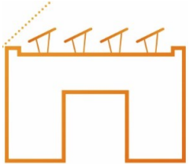
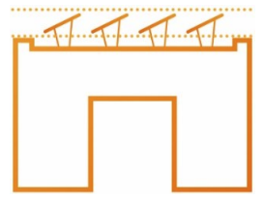
Baubewilligung Solaranlagen
Kanton Luzern (rawi): Merkblatt Solaranlagen
Keine Baubewilligung (nur Meldung)
- Genügend angepasste Anlagen im Flachdach wenn:
• Oberkante des Dachrands um max. 1m überragen
• Von Dachkante so weit zurückversetzt, dass von unten mit einem Winkel von 45° nicht sichtbar sind
• Nach dem Stand der Technik reflexionsarm ausgeführt werden
(Bilder: Leitfaden zum Melde- und Bewilligungsverfahren für Solaranlagen, Energieschweiz)
-> Mit «Meldung Solaranlage» wird die Notwendigkeit einer Bewilligung nochmals geprüft
Notes:
Reflexionsarm:
Geeignete Module (meisten Module sind heute Reflexionsarm)
In diversen Kantonen gelten Schwarze Module als Reflexionsarm
Zweifelsfall: Blendtool zur Berechnung

Slide 8
Baubewilligung Solaranlagen
Kanton Luzern (rawi): Merkblatt Solaranlagen
Baubewilligung
- Freistehende Anlagen
- Ausserhalb von Bau- und Landwirtschaftszone
- Solaranlagen auf Kultur- und Naturdenkmäler
- Unter Umständen bei Fassadenanlagen
Meldepflicht
- Generell bei sämtlichen Anlagen > 20m2
- Meldung muss 20 Tage vor Erstellung erfolgen

Slide 9
Fördergelder
Photovoltaik: Pronovo
Förderung von Neuinstallationen auf Bundesebene mit der Einmalvergütung
Beantragung nach der Inbetriebnahme
Auszahlung an Eigentümer
Solarthermie: Kanton
Förderung von Neuinstallationen auf Kantonaler Ebene
Es müssen förderfähige Kollektoren verwendet werden
Beantragung vor Baubeginn
Auszahlung an Eigentümer
Zusatzförderung
Je nach Gemeinde zusätzliche Fördermittel verfügbar
-> Abklärung Fördermittel: www.energiefranken.ch

Slide 10
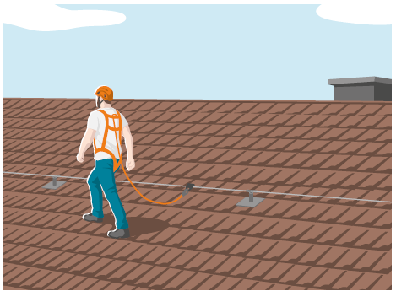
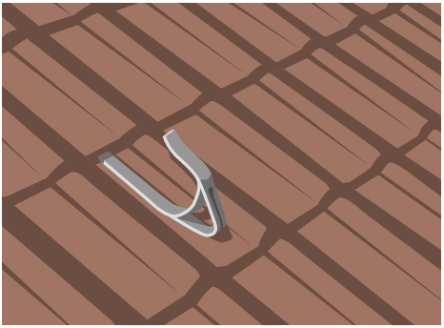
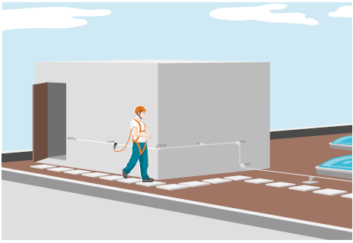
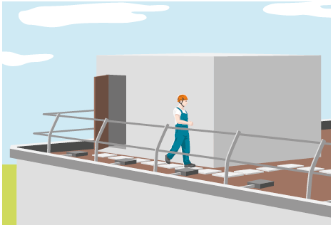
Sicherheit
Absturzsicherung
Temporäre Sicherung (Gerüst) während Arbeiten notwendig
Die Bauherrschaft ist verpflichtet, Maßnahmen zu treffen, dass die Unterhalt- und Wartungsarbeiten sicher ausgeführt werden können
(Bilder: Arbeiten auf Dächern, SUVA)

Slide 11
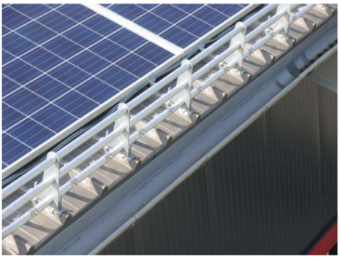
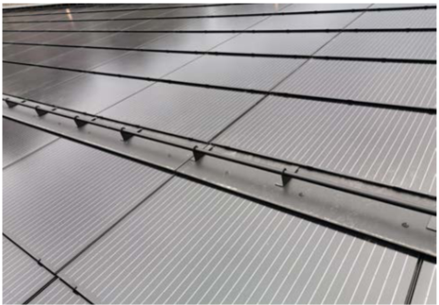
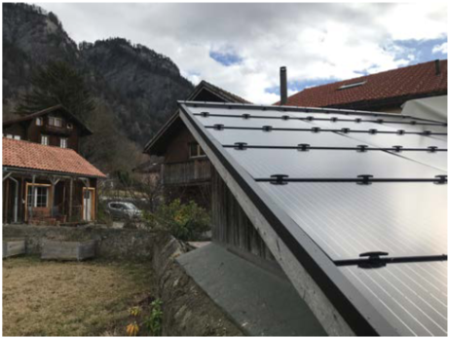
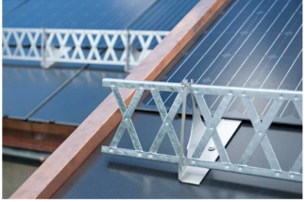
Sicherheit
Schneefang
Bei Dachlawinen oder Eiszapfen haftet bei Schäden an Personen oder Sachwerten die Grund- bzw. Gebäudeeigentümer. Es handelt sich dabei nicht um Elementarschäden (nicht gedeckt durch Gebäudeversicherung)
Bei Schäden an Dritten kommt in der Regel die Werkeigentümerhaftung (Art. 58 OR) zum Zuge
Es ist zu empfehlen, Vorkehrungen (Schneerückhaltevorrichtung, Absperren von Zonen, etc.) zu treffen
Je nach Gemeinde werden Schneefangsysteme in den Bauvorschriften vorgeschrieben
(Bilder: Wegleitung Schneerückhaltevorrichtungen, Suissetec/Gebäudehülle Schweiz/Swissolar)

Slide 12
Sicherheit
Blitzschutz
Bei Gebäuden mit vorhandenem Blitzschutz muss PV-Anlage angeschlossen werden.
Generell ist ein Blitzschutz zu empfehlen (Beitrag von 20% an Erstellungskosten durch GVL, bei freiwilligen Anlagen)
Brandschutz (Fassadenanlagen)
Gebäude geringer Höhe bis 11m
  • Kein Schutzziel vorhanden
  • Kein Nachweisverfahren notwendig
Gebäude mittlerer Höhe bis 30m
  • Brandschutzabschnitte (Unterteilungen) notwendig, dass sich der Brand nicht über zwei Geschosse ausbreiten kann
  • VKF anerkannte Konstruktion verwenden oder Nachweisverfahren notwendig

Slide 13
Versicherungen
Swissolar: Merkblatt Photovoltaik Nr. 4
Feuer/Elementarschaden
Innerhalb der Gebäudeversicherung (Sturm, Hagel, Hochwasser, Überschwemmung)
Meldung Solaranlage vor Baubeginn bei der Gebäudeversicherung Luzern (GVL)
Abschlussmeldung Solaranlage nach Inbetriebnahme bei der Gebäudeversicherung
Haftpflicht
Meistens Teil der Gebäudehaftpflicht-Versicherung
Montageversicherung
Deckt Schäden für den Zeitraum zwischen Anlieferung bis zur Inbetriebnahme der fertigen Anlage
Meist durch Unternehmer versichert (Betriebshaftpflichtversicherung)
All-Gefahrenversicherung
Unterschiedliche Varianten möglich für Deckung verschiedener Schäden (u.a. Ertragsausfall)
-> Details und Möglichkeiten mit Versicherung zu klären

Slide 14
Möglicher Projektablauf
Vorabklärung
Standortpotential? -> Bauherrschaft oder PV-Unternehmer
Technische Machbarkeit? (Dachsanierung) -> Spengler / Dachdecker / PV-Unternehmer
Nachbarschaft miteinbeziehen -> Bauherrschaft
Planung
Vorabklärung Hausanschluss Netzbetreiber -> PV-Unternehmer
Baubewilligung oder Meldung notwendig? -> PV-Unternehmer / Bauherrschaft
Planung / Konzepterstellung -> Planer / PV-Unternehmer
Nach Auftragserteilung / vor Baubeginn
Technisches Anschlussgesuch (TAG) -> PV-Unternehmer
Installationsanzeige (IA) -> PV-Unternehmer
Meldung Solaranlage Gemeinde -> PV-Unternehmer
Meldung Solaranlage Gebäudeversicherung -> Bauherrschaft
Versicherung klären -> Bauherrschaft
Nach Inbetriebnahme
Abschlussmeldung Gebäudeversicherung -> Bauherrschaft
Pronovo -> PV-Unternehmer (meistens)
«Förderbeiträge Gemeinde» -> Bauherrschaft oder PV-Unternehmer
Notes:
Besser beschreiben zu Vorleistungen Unternehmer sinnvoll?

Slide 15
Vielen Dank für Ihre Aufmerksamkeit

